Slide 1
Umesto uvoda

Slide 2
Par informacija o predavaču
Dr Marjan Milošević, profesor tehnike i informatike, docent na FTN Čačak
Predmeti:
Računarske mreže i komunikacije
Bezbednost i zaštita mreža
Zaštita računarskih sistema
Sistemi za upravljanje e-učenjem
Infrastruktura za e-učenje…
Suosnivač Balkanske mreže za obrazovanje na daljinu (BADEN)
Pokretač Moodle-a na FTNČ 2007. godine

Slide 3
Magistarski rad (2008): “Modelovanje računarskog adaptivnog testa prema personalnim karakteristikama ispitanika”
Doktorska disertacija (2016): “Razvoj i implementacija bezbednosnog modula i njegov uticaj na kvalitet e-obrazovanja”

Slide 4
Projekti
Tempus JEP - 41016 - 2006 M.Sc. Curriculum in E-Learning
Tempus – Sigmus: “Strengthening Student Role in Governance and Management at the Universities of Serbia in line with the Bologna Process”
WUS MSDP project "MSc in eLearning: e- moderating Module", 2010 – 2011.
Tempus DL@Web - Enhancing the quality of distance learning at Western Balkan higher education institutions 2010-2013
INTELIS - Infrastruktura za elektronski podržano učenje u Srbiji, naučno-istraživački projekat Ministarstva prosvete, nauke i the. razvoja III47003

Slide 5
BADEN
Balkanska mreža za obrazovanje na daljinu
Jedan je od rezultata projekta DL@Web
Okuplja partnere projekta, ali i sve zainteresovane pojedince
Osnovna misija: razvoj i promocija e-učenja u regionu
Partner na Erasmus+ projektu Trans2Work

Slide 6
BADEN-bilten
Onlajn publikacija posvećena modernim tehnologijama u učenju
Već izdato 10 brojeva!
Svi brojevi dostupni onlajn na badennet.org
Prijavite se na mejling listu na sajtu: dobijajte obaveštenja
Budite autori članaka

Slide 7
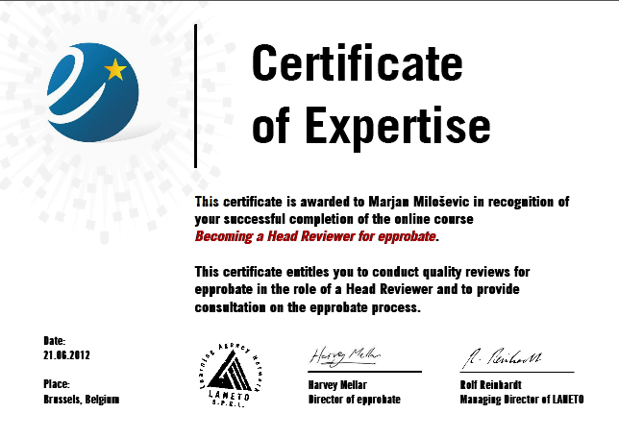
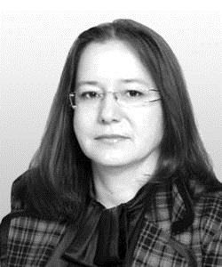
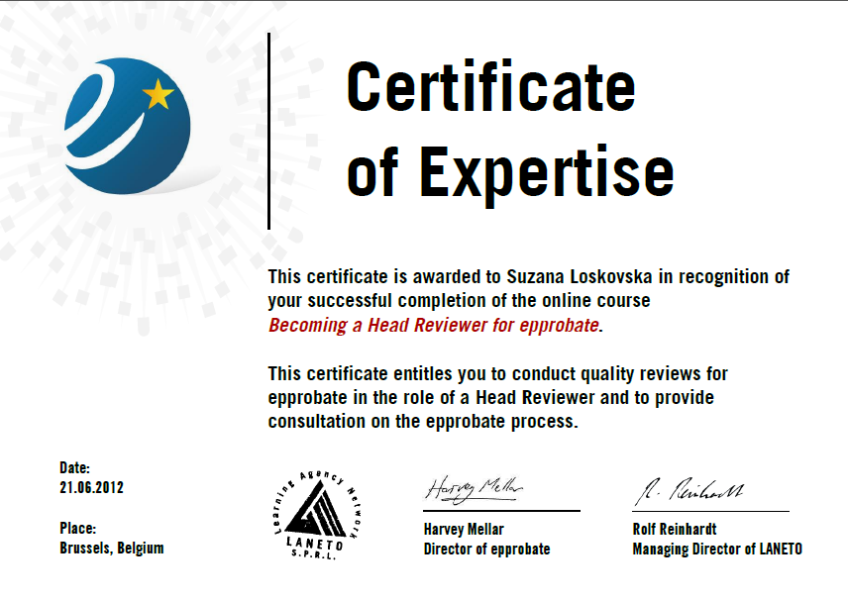

Slide 8
Priručnik za učenje na daljinu
Florinančić V., Krneta R., Milošević M. (eds.) (2013): Priručnik za učenje na daljinu sa primerima iz prakse, Univerzitet Crne Gore: Podgorica
Dostupan na: http://www.dlweb.kg.ac.rs/files/TEMPUS%20DLWEB%20Prirucnik.pdf

Slide 10
Definicije

Slide 11
Učenje na daljinu
Tehnološki podržano (1950)
E-Učenje (1990)
Elektronski podržano učenje
Računarski podržano učenje
Onlajn učenje
Videokonferencije
Smart-table

Slide 12
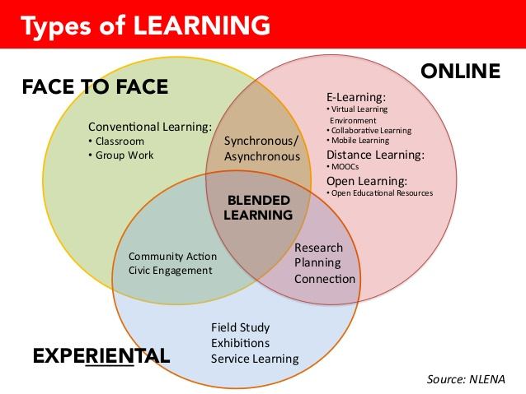

Slide 13
Zašto E-učenje?
Nezavisno od mesta održavanja nastave
Nezavisno od vremena
Omogućava upravljanje sopstvenim učenjem
Trenutna dostupnost materijala
Integracija multimedijalnih sadržaja
Automatsko ocenjivanje
Programirana nastava
Celoživotno učenje...

Slide 14
Šta NIJE e-učenje
E-učenje ne znači samo postavljanje materijala na mrežu
E-učenje ne zamenjuje nastavnika
E-učenje nije rešenje za “probleme u obrazovanju”
E-učenje nije alat za uštedu vremena
E-učenje je zasnovano na komunikaciji!

Slide 15
Izazovi e-učenja
Potrebna infrastruktura i održavanje na strani institucije
Proces se 100% oslanja na tehnologiju
Potrebne IT veštine: na strani učenika i nastavnika
Konstantna potreba za tehničkom podrškom
Dodatni angažman nastavnika
Samostalno učenje donosi veću odgovornost

Slide 16
Trendovi
MOOC
Mobilno učenje
Učenje ”u oblaku”
Augmented Reality
Learning analytics
Gejmifikacija

Slide 17
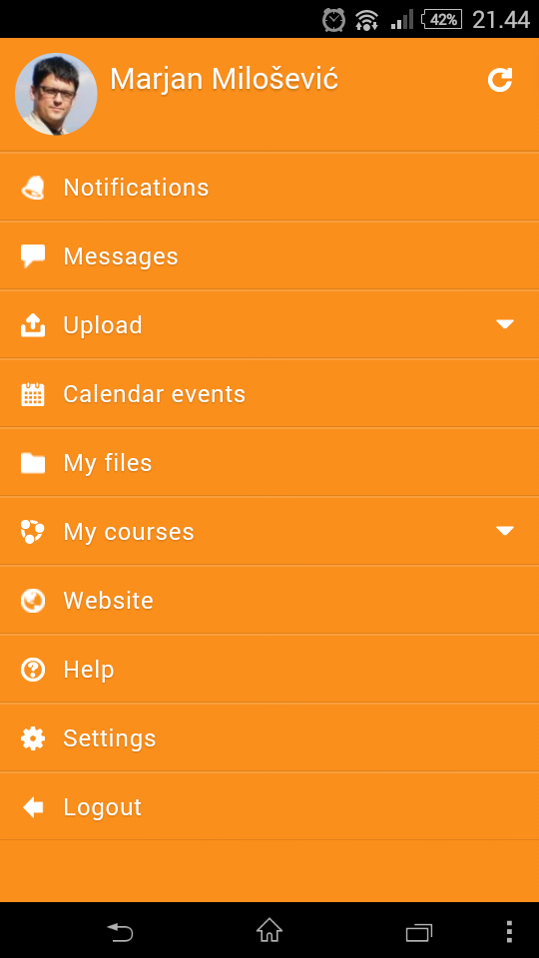
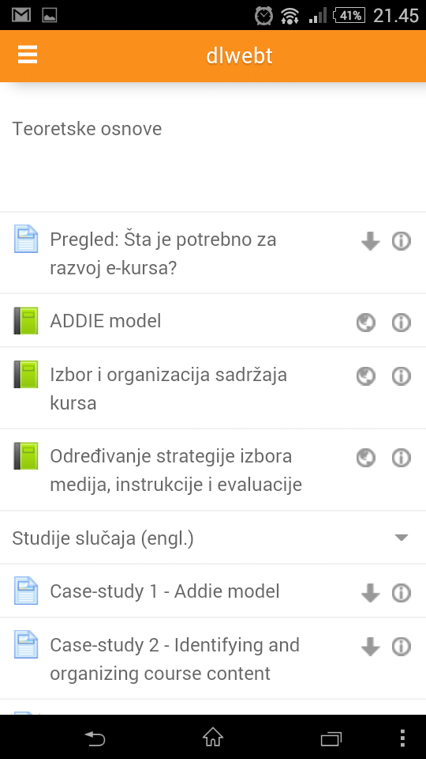

Slide 18
E-Učenje
Primeri

Slide 19
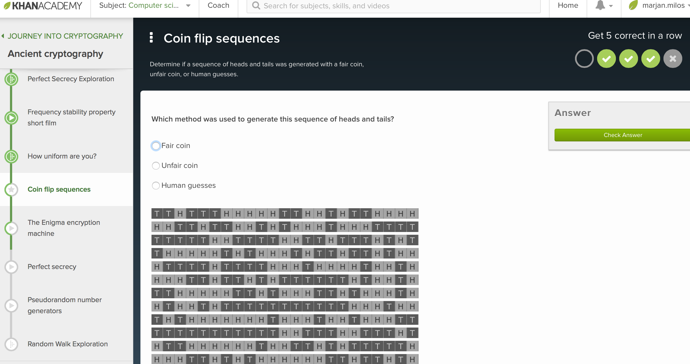
Khan Academy
khanacademy.org

Slide 20
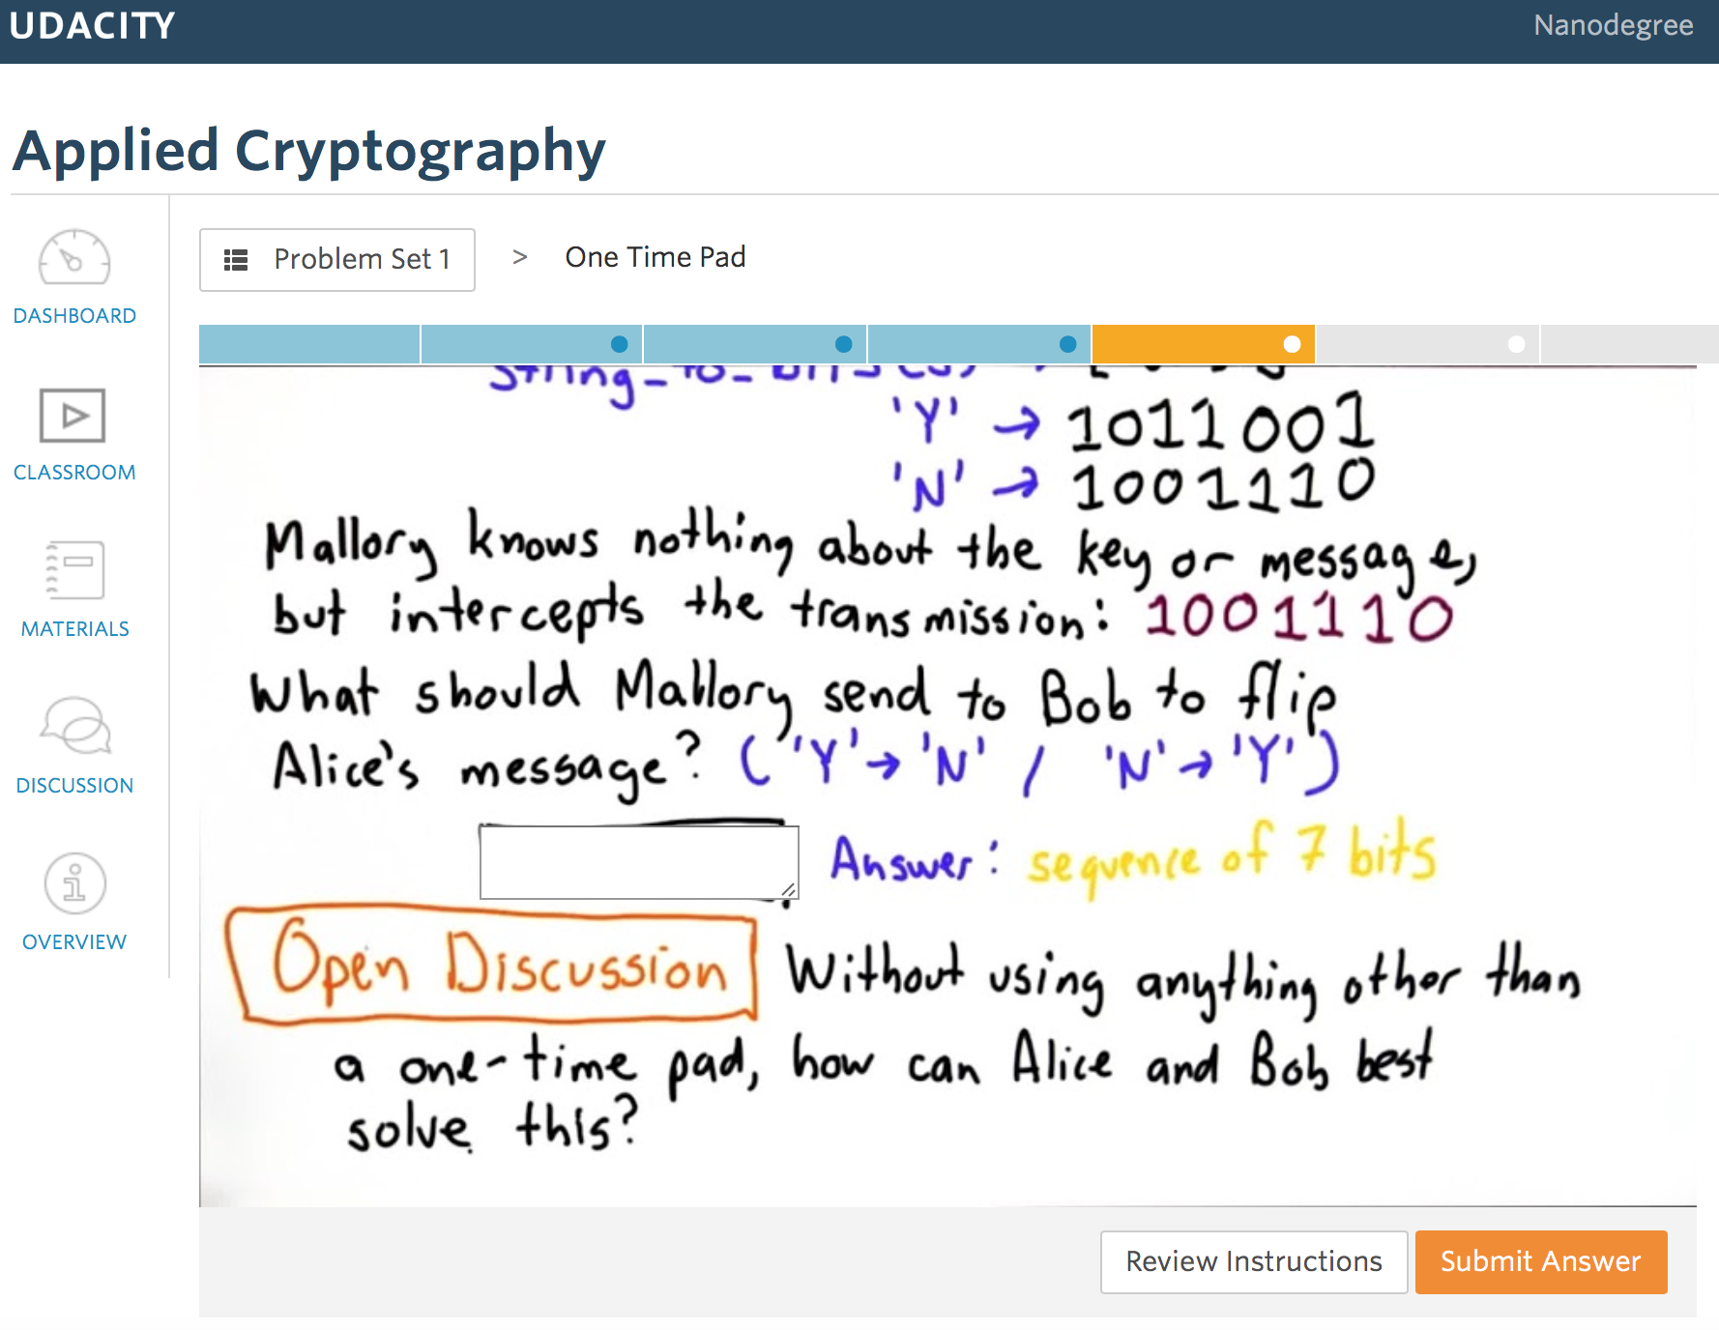
Udacity
www.udacity.org

Slide 21
www.coursera.org

Slide 22
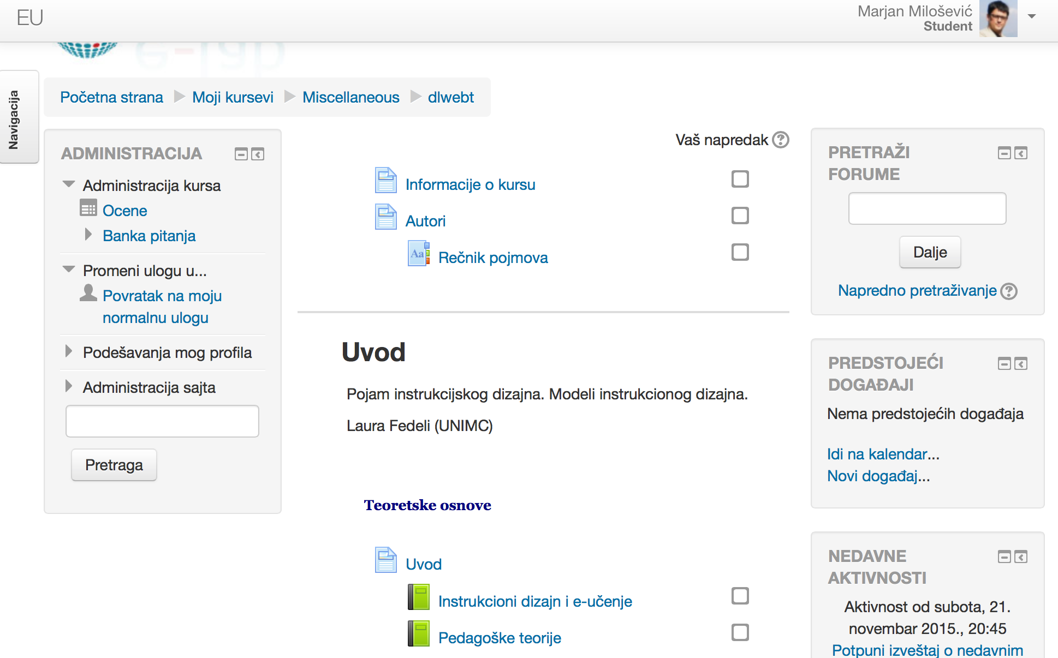
e-lab.ftn.kg.ac.rs/lms

Slide 23
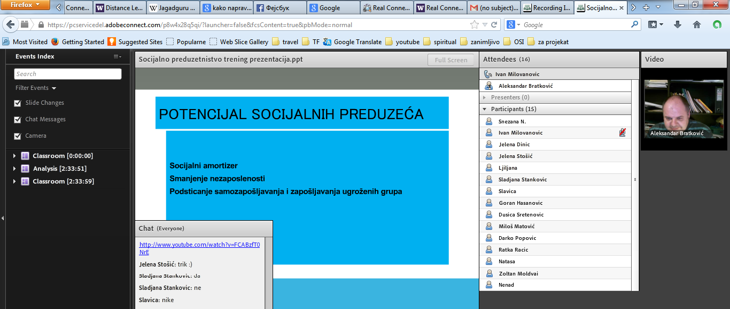
AdobeConnect

Slide 24
edX

Slide 25
Google ClassRoom

Slide 26
Elementi e-učenja

Slide 27
Tehnologija
Nastavne strategije
Sadržaj

Slide 28
Tehnologija
Infrastruktura koja omogućava odvijanje e-učenja
Hardver
Softver
Komunikacije
Okruženja za e-učenje
Komunikacioni alati
Kolaborativni alati...

Slide 29
LMS - Learning Management System
LMS: centralizovan sistem za upravljanje učenjem
Web-aplikacija koja omogućava
Koncipiranje kursa
Praćenje aktivnosti
Ocenjivanje...
Može uključivati i alate za kreiranje sadržaja

Slide 30
Komponente e-learning sistema
Hardver
Operativni sistem
Softver za distribuciju
kurseva preko mreže
Nastavni materijal
Mrežna infrastruktura
Nastavni materijal
LMS
Net
Operativni sistem
Hardver

Slide 31
LMS: BlackBoard
Najpoznatiji komercijalni LMS
Podržava
interaktivne oblike sadržaja
personalizovan sadržaj
brojne standarde učenja
Ishode učenja...

Slide 32
LMS: ATutor
Platforma otvorenog koda
Podržava:
Kolaboracijau korišćenjem foruma, četa (audio/video), wikija i internog mejla
Definisanje ličnih foldera korisnika
Izvoženje sadržaja u format pogodan za off-line korišćenjež
Podrška za uvoz/izvoz standardizovanih jedinica (SCORM, IMS) i povezanost sa udaljenim repozitorijumima...

Slide 33
LMS: Moodle
Najpoznatiji LMS otvorenog koda
Podržava
kolaboraciju preko foruma, četa, vikija i drugih modula
uvoz standardizovanih paketa
Sistem uloga (roles) može se podešavati do nivoa aktivnosti
Na Internetu je dostupan veliki broj besplatnih dodataka (plug-ins)
lokalizovan na 80-ak jezika!

Slide 34
Web 2.0 i E-učenje 2.0
Za e-učenje nije neophodno centralizovano rešenje kao što je LMS
Alati Web-a 2.0 kao što su Wiki strane, društvene mreže, blog itd. mogu činiti okosnicu e-učenja
PLE (personal learning environment): kombinacija web 2.0 alata koju pojedinac oblikuje za potrebe učenja
E-učenje 2.0: učenje kroz kolaboraciju i korišćenje Web 2.0 alata

Slide 35
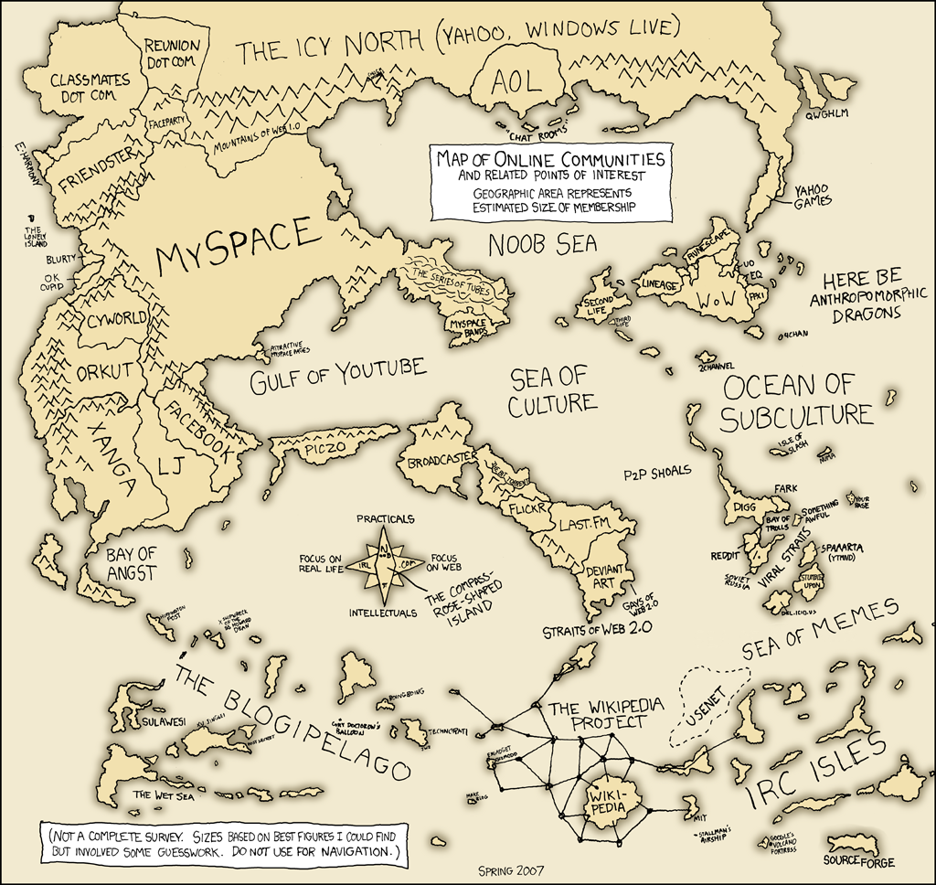
Map from: http://xkcd.com/
Notes:
Blogs
-Picture blogging (e.g. Flicker)
-Video blogging (e.g. You Tube)
-Social Networking (e.g. my Space / Facebook)
-Wikis
-Social book marking / sharing common interets (Delicious / StTowards the ‘Real World Web’
umbleUpon)

Slide 37
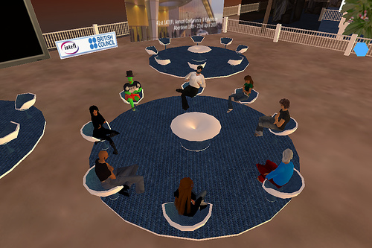
Okruženja za e-učenje: Second Life

Slide 38
Sadržaji za e-učenje
Mogu biti u različitim oblicima:
Klasičan tekst
HTML
Video
Zvuk (podcast)
Multimedijalna lekcija..
Potrebno je prilagoditi tradicionalne sadržaje i kreirati nove!
Postoji niz standardnih formata

Slide 39
Kako kreirati materijale?
Možete
Kreirati nove materijale – onlajn ili putem instaliranih softvera na svom računaru
Prevesti postojeće u oblik pogodan za e-učenje
Ako imate gotove Powerpoint prezentacije, možete ih jednostavno prevesti u oblik pogodan za Web
U samom sistemu postoje alati za kreiranje sadržaja: lekcija, testova itd.

Slide 40
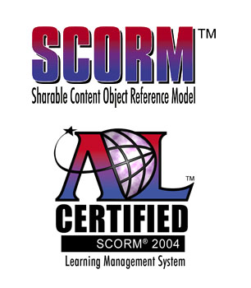
Standardi
Standardi omogućavaju prenos sadržaja sa jednog sistema na drugi
Standardni sadržaji mogu se koristiti iz udaljenih repozitorijuma
Standardi definišu tip sadržaja, ali i način korišćenja
Standardizovani sadržaji kreiraju se u samom LMS-u ili u posebnim alatima

Slide 41
Kvalitet i e-učenje
Nije svako e-učenje kvalitetno
Postoje brojne šeme kvaliteta, takođe i sertifikati na nivou
Institucije
Studijskog programa
Jedinice e-učenja (courseware)

Slide 42
Label name | Level | Review process | Type | Reviewers
UNIQUe | Universities | Publicly documented, on site | Quality mark | Internal
E-xcellence | University program | Publicly documented; on-line and on-site (optionally) | Benchmark | Internal
ECBCheck | University program | Documents and accompanying web-site are in construction phase | Quality Mark | Internal
SEVAQ+ | Universities, Vocational studies | Supporting documents and web-site are are available; on-line | Self-evaluation tool | Stakeholders (teachers, students, ...)
Procert | Courseware for IT specialists | Documents are not publicly available | Benchmark | N/A
epprobate | General courseware | Quality grid is public; review conducted on-line | Quality Mark | Internal and external

Slide 43
E-Učenje: U ciframa (1)

Slide 44
E-Učenje: U ciframa (2)

Slide 45
Ostali Moodle sistemi
Novi sajt eucenje.ftn.kg.ac.rs
E-Lab Moodle1: za master kurseve
E-Lab Moodle2: za kurseve u okviru projekata
(NereLa, DL@Web...)
CS Lab

Slide 46
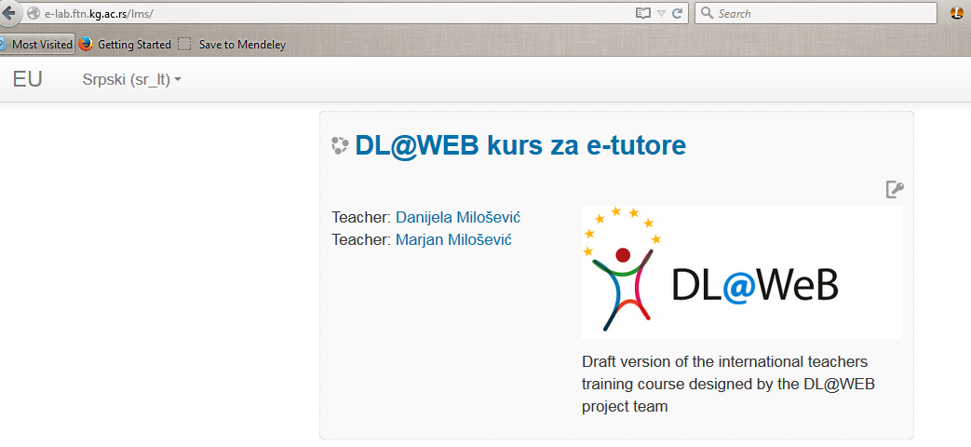
Otvoren onlajn kurs za e-tutore

Slide 47
Primer e-učenja na visokoškolskoj instituciji – EUC Kipar
Evropski univerzitet pripada uniji univerziteta Laureate
Sastoji se iz 6 fakulteta (“schools”)
Partner na projektu NeReLa
Primenjuje potpun i kombinovani (blended) režim e-učenja
Koristi Moodle i BlackBoard

Slide 48
Primer e-učenja na visokoškolskoj instituciji – EUC Kipar
O e-učenju se brine posebna jedinice: Distance Education Unit
Onlajn varijantu pohađaju studenti iz 11 stranih zemalja
SVI kursevi na EUC moraju imati Moodle-varijantu, bar za postavljanje materijala
“Čisti” onlajn kursevi se održavaju na BlackBoard platformi
Svaki onlajn kurs prolazi kontrolu kvaliteta

